Slide 1

2019·05
預測客戶再購與所購品項之研究
Prediction of customer repurchase and purchased items
指導老師：許秉瑜 教授
研究生：鄒雅淳

Slide 2
01
緒論
04
實驗
目錄
02
文獻探討
05
結論與建議
03
研究方法

Slide 3
1
緒論

Slide 4


1
研究背景
31%
2017年快速消費品在實體通路銷售金額全年成長約2%，但線上則呈現雙位數的成長
1,292億
消費行為逐漸呈現
異質化
2017年台灣保健
食品巿場規模
個人化推薦系統
Notes:
隨著資訊科技的進步和消費模式改變，電子商務的蓬勃發展成為了全球經濟發展中重要的角色。舉凡網路拍賣、線上零售、網路媒體串流以及電話行銷都屬於電子商務的範疇。根據台灣尼爾森報告顯示，2017年快速消費品(FMCG)在實體通路銷售金額全年成長約2%，但線上快速消費品則呈現雙位數的成長。其中食品類以保健食品最為出色，線上銷售金額佔比高達31%。
另外，根據食品工業發展研究所(FIRDI)的調查，2017年台灣保健食品巿場規模為新臺幣1,292億元。因此各家業者則積極布局市場，提供不同族群消費者多樣化的消費管道。
然而在消費者消費行為逐漸呈現異質化的情況下，單一的行銷策略已無法精準的瞄準每一位潛在顧客。以電子商務領域來說，許多消費者常常因為資訊量太大而無法找到適合自己的商品。若能透過大數據及資料探勘技術建置個人化的推薦系統，就能將不同產品推銷給有不同需求的消費者；企業也可以藉由推薦系統來彙集資訊，適時地資訊推薦給需要的消費者，以增加顧客價值及其消費意願。

Slide 5
1
研究動機
傳統電話行銷成功率約在0.5%-2.5%間，缺乏效率
電話行銷
是與客戶溝通
最直接的方法
士氣低落、增加人員流動率，也對企業帶來相對高的人力成本
Notes:
行銷活動是提升業績的策略之一，其中電話行銷是與客戶溝通最直接的方法。但是傳統電話行銷經常採用的地毯式搜尋法、廣告搜尋法、連鎖關系鏈法等，成功率約在0.5%-2.5%間，缺乏效率。不僅會使電話行銷人員士氣低落、增加人員流動率，也對企業帶來相對高的人力成本
這是可以改善的一個地方
(所以我們想要針對電話行銷產業的這一個現象做改善)

Slide 6
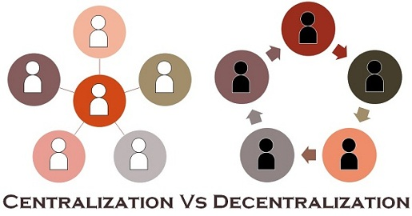
1
研究動機
1
2
過去的推薦系統不知道客戶會不會再購就直接進行推薦
過去常以問卷的方式來衡量信任、忠誠，來衡量顧客的再購意圖
3
4
典型的協同過濾推薦系統因為需要顧客打分數而不適用於電話行銷產業中
在電話行銷中，用戶間的信任關係難以取得
Notes:
另一方面，電子商務市場的成長，使得業者利用各種廣告方式向消費者推銷產品，隨之而來的大量資訊使消費者無所適從，推薦系統因此應運而生。但是這些推薦系統卻不適用於電話行銷產業，有以下幾個原因：第一，過去的推薦系統習慣對所有消費者進行商品推薦，但在電話行銷產業中，此舉會消耗大量的人力及成本，若能先篩選出有意願購買的消費者撥打電話，便有機會增加工作效率並降低企業成本。信任與忠誠是影響客戶再購意圖的因素之一，但過去常以問卷的方式來蒐集此資料，在回收率低的情況下，我們希望以資料驅動的方式了解客戶的再購行為，做為是否向其進行推銷的依據。
第三，典型的協同過濾推薦系統會藉由其他相似使用者的偏好，來預測用戶偏好，因此打分數(Rating)在協同過濾推薦系統是很重要的元素，然而評分對電話行銷來說有一定困難度，即使能得到一些反饋也會存在稀疏性的問題。
第四，過去推薦系統使用的信任評量方法會考慮用戶間的信任關係來建立評分，但在電話行銷中，此類用戶關係難以取得，也存在客戶個資問題，因此必須考量的是行銷人員與客戶的關係，而不是客戶之間。

Slide 7
1
研究目的
本研究旨在電話行銷產業建立以CNN為演算之推薦系統
以預測客戶再購與所購品項
ERP系統
資料蒐集
以信任、忠誠判斷再購
個人化再購品項推薦
Notes:
本研究旨在電話行銷產業建立以CNN為演算之推薦系統，以預測客戶再購與所購品項。收集研究公司ERP系統上的訂單資料以及客服系統上的通話資料，利用信任、忠誠先行預測客戶是否會出現再購行為。以CNN篩選出會再購的客戶後，再以推薦系統計算出個人化的最佳推薦商品組合。

Slide 8
2
文獻探討

Slide 9
2
文獻探討-電子商務中的推薦系統
Fan, Chang, and Cui, 2018
電子商務正面臨資訊過載的問題，如何幫助客戶在大量的資訊中找到適合的商品事一件很重要的事。
因應不斷增加的訊息量以及客戶的獨特需求，個人化推薦系統已成為解決資訊過載的方法之一。
重要性
Jooa et al., 2016; Sarwar et al., 2001; Li & Karahanna, 2015
推薦系統是一種分析客戶數據（包括用戶的購買歷史紀錄），以便向他們推薦最合適的產品或服務的個人化系統。
在電子商務環境中的推薦系統是一種明確或暗中蒐集消費者偏好的技術，並可以將電子供應商的商品或服務建議給消費者。
定義
Wei & Fu, 2007
最被廣為接受的推薦方法有基於內容的推薦、協同過濾推薦以及混合推薦系統。
方法
Notes:
推薦系統被廣泛應用於電子商務中，例如Netflix曾經為建置推薦系統辦比賽，只要能讓新推薦系統的準確率高於舊系統10%就能得到100萬美元獎金
在電子商務中，消費者只要給出關鍵字就可以輕鬆搜尋到許多相關的商品。然而，在如此龐大的資訊下，消費者要如何處理過載的訊息，並找到適合的商品就成為重要的議題。為了因應不斷增加的訊息量以及客戶的獨特需求，個人化推薦系統已成為解決資訊過載的方法之一
推薦系統為一種分析客戶數據，以便向他們推薦最合適的產品或服務的個人化系統。而在電子商務的環境中，推薦系統則是指是一種能明確或暗中蒐集消費者偏好的技術，並可以將電子供應商的商品或服務建議給消費者。目前，最被廣為接受的推薦方法有基於內容的推薦、協同過濾推薦以及混合推薦系統
基於內容的推薦：
根據客戶過去有興趣的項目，利用該項目的特徵推薦具有類似性質的物品
協同濾過推薦：
先找出和用戶有相似興趣的使用者，接著利用相似使用者對商品的評價來預測該用戶對該商品的喜好程度
混合推薦系統：
將多種推薦技術組合在一起以產生輸出的推薦系統

Slide 10
2
文獻探討-電子商務中的推薦系統
Massa and Avesani, 2007
在推薦系統中加入信任矩陣，亦即透過使用者間的評論來建立信任網路。
Forsati et al., 2014
考慮了使用者間的信任關係來緩解資料稀疏性的問題，不同的是，他們使用了使用者在社交網站的好友關係來建立信任網路
上述之方法皆屬於在分散式的環境中尋找信任，有別於在電話行銷產業中是由行銷人員統一發話，因此難以找到客戶間的信任關係；另外，在保護客戶資料隱私的狀況下
，前述之信任資料皆難以取得。
Notes:
統推薦系統存在資料稀疏性的問題，因此後續有學者開始提出結合物品本身資訊以外的其他資訊來進行推薦。例如，Massa and Avesani (2007)就在推薦系統中加入信任矩陣，亦即透過使用者間的評論來建立信任網路。Forsati et al., (2014)同樣考慮了使用者間的信任關係來緩解資料稀疏性的問題，不同的是，他們使用了使用者在社交網站的好友關係來建立信任網路。
上述之方法皆屬於在分散式的環境中尋找信任關係，有別於在電話行銷產業中是由行銷人員統一發話，因此難以找到客戶間的信任關係；另外，在保護客戶資料隱私的狀況下，前述之信任資料皆難以取得。為了解決這些問題使推薦系統更加適用於電話行銷產業，本研究所提出之信任、忠誠評分，皆以客戶與客服中心之關係為基礎。

Slide 11
2
文獻探討
熱門度之重要性
Chen , 2008
由於電話行銷不是面對面銷售產品，所以消費者會更容易被其他消費者所選擇的產品影響。
線上行銷人員可以使用一些提示（例如銷售量和星級評定）來促使消費者的購買意圖。
Zhu & Huberman , 2014
社會影響理論/從眾理論：個人會順從他人並改變他們自己的觀點，以維護他們的歸屬感和自尊。
當給出有關項目受歡迎程度的信息時，用戶可能會改變主意並改變之前的選擇。
Notes:
商品熱門度是影響客戶決策行為的關鍵之一，在電子商務領域中尤為重要。Chen在其2008年出版的論文中提到：由於電話行銷不是由客服人員面對面對客戶銷售產品，所以消費者很容易被其他消費者所選擇的產品影響。例如在這種情況下，相較於專家的意見，人們會更傾向於其他消費者推薦的產品。因此線上行銷人員可以合理運用一些提示(例如銷售量或商品評價)來促使消費者的購買意圖。
Zhu & Huberman則表示社會影響理論(從眾理論)意旨個人會順從他人並改變他們自己的觀點，以維護他們的歸屬感和自尊。因此當行銷人員給出有關項目受歡迎程度的訊息時，用戶可能會改變主意並改變之前的選擇。
綜合上述，發現商品熱門度為影響消費者購買行為的原因之一，因此本研究將其納入推薦系統作為推薦依據。

Slide 12
2
文獻探討
購買後信任意旨消費者利用先前的消費經驗來決定未來是否繼續與同一位賣家進行交易。
Kim et al., 2009
信任&再購
若消費者對賣方的信任程度超越其對風險的認知，則該消費者將有可能出現再購的行為。
Fang et al., 2014
信任
Trust
Dong and Chu, 2017
Paolo and Paolo, 2019
信任不僅是推薦系統中一個重要的指標，
還能有效增加系統之準確率。
信任的重要性
Muhammad and Muhammad, 2013
贏得顧客信任是企業成功的關鍵之一。
對信任提出了多維度的定義，包含關懷、能力、正直，
並指出組織的被信賴程度與此三個因素有正相關。
Mayer, Davis and Schoorman, 1995
衡量信任
信任意味著賣方願意且能按照消費者的利益行事，
在交易中誠實，而且可以按照承諾交付以及預測。
McKnight and Chervany, 2001
Notes:
在電子商務中，購買後信任來自於消費者實際使用該產品的感受或賣方提供的服務。若消費者對賣方的信任程度超越其對風險的認知，則該消費者將有可能出現再購的行為
在線上交易的環境中，信任不僅是推薦系統中一個重要的指標，還能有效增加系統之準確率
因此對於朝向永續經營的企業來說，信任是不可或缺的管理因子。
綜合信任之相關文獻，本研究採用許多學者共同使用之McKnight and Chervany於2001所提出對於信任的定義，以關懷(Benevolence)、正直(Integrity)、能力(Competence)、預測(Predictability)來衡量信任構面

Slide 13
2
文獻探討
Chen & Dhillon, 2003
關懷(B)
企業將消費者利益凌駕於自身利益上的能力。
Oliveira et al., 2017
關懷是構成信任並促使顧客有購買意圖的一個重要因素。
信任
Trust
表示一個人相信對方誠實、可靠、行為符合道德標準、
能夠履行承諾且待人處事是有誠意的。
Mcknight and Chervany, 2001
正直(I)
Gefen & Straub, 2004
正直是影響顧客購買意圖的因素之一。
一方能在特定領域產生影響力，
有該領域獨特技能、知識。
Mayer et al., 1995
能力(C)
Chen & Dhillon, 2003
能力與消費者的線上購買意圖有關。
Mcknight and Chervany, 2001
預測(P)
描述一方行為的一致性(不論是好的或壞的)。
Gefen & Straub, 2004
預測是影響顧客購買意圖的因素之一。
Notes:
在電子商務環境中，關懷是企業將消費者利益凌駕於自身利益上的能力。當企業在消費者需要幫助的情況下適時提供服務，並讓消費者認為此服務符合他們的最大利益便會使其感受到用心及關懷。
正直信念表示一個人相信對方誠實、可靠。在電子商務交易中，正直的企業能有效達到顧客期望並減少交易的不確定性，因此正直是影響顧客購買意圖的因素之一
能力是指一方在該領域有獨特技能、知識，從而使其他人可以信任其執行與該領域相關的任務
在電子商務交易中，一家有能力的企業不僅反映其可以在電子系統中完成交易，還表示企業能以適當、方便的方式提供產品給消費者。而Chen & Dhillon 也在其研究中表明能力與消費者的線上購買意圖有關。
預測是描述一方行為的一致性(不論是好的或壞的)，使對方可以在特定情況下做出預測。
在電子商務領域中，由於交易涉及人工代理，這些代理人的行為可能會直接影響消費者，因此可預測性應被視為信任的一個重要特徵，研究也顯示預測是影響顧客購買意圖的因素之一

Slide 14
2
文獻探討
Reichheld et al., 2000
與客戶培養長遠的關係是電子商務成功的關鍵之一。
忠誠度的重要性
Aksoy et al., 2013
忠誠度
Loyalty
忠誠的客戶會透過購買商品、創造正面口碑吸引新客戶。
Hellier et al., 2003
近幾年中，顧客在特定公司重複進行購買行為的程度，
以及顧客在該特定服務類型所花費的總支出。
忠誠度的定義
Srinivasan et al., 2002
會促使顧客對電子供應商出現重複購買行為的有利態度。
Hughes, 1994
提出RFM模型，代表最近消費日期、消費頻率、消費金額。
衡量忠誠度
Birant, 2011
這三個變數是影響客戶未來購買可能的重要因素。
Notes:
網路可以讓買家即時比較全球賣家的商品，因此降低了資訊的不對稱性。所以對現代的企業來說，如何與客戶培養長遠的關係是他們所關注的重點，也是電子商務成功的關鍵之一
一個忠誠的客戶會透過購買商品、創造正面口碑吸引新客戶，或甚至付出更高的代價來支持企業
Hellier 等人將顧客忠誠度定義為：「近幾年中，顧客在特定公司重複進行購買行為的程度，以及顧客在該特定服務類型所花費的總支出」。
Srinivasan 等人則將電子忠誠度定義為：「會促使顧客對電子供應商出現重複購買行為的有利態度」。綜合以上學者的解釋，本研究認為忠誠度是影響客戶出現再購行為的因素之一，因此將忠誠構面加入判斷再購的模型之中。
在資料庫分析中，企業傾向將交易數據轉換為指標，並找出其中有價值的部分。Hughes提出了RFM模型，代表最近消費日期(Recency)、消費頻率(Frequency)、消費金額(Monetary)，並利用此數據來將客戶分群。而這三個變數是影響客戶未來購買可能的重要因素

Slide 15
2
文獻探討
最近消費日期(R)
最近消費日期表示客戶最近一次購買的時間距離現在有多遠。此變數越小越好，代表客戶再次購買可能性越高。
忠誠度
Loyalty
消費頻率(F)
消費頻率表示客戶在某特定時間區間內消費的次數，消費頻率越高，則忠誠度也越高。
消費金額(M)
消費頻率表示客戶在某特定時間區間內所花費的金額，金額越高表示客戶價值越大。

Slide 16
3
研究方法

Slide 17
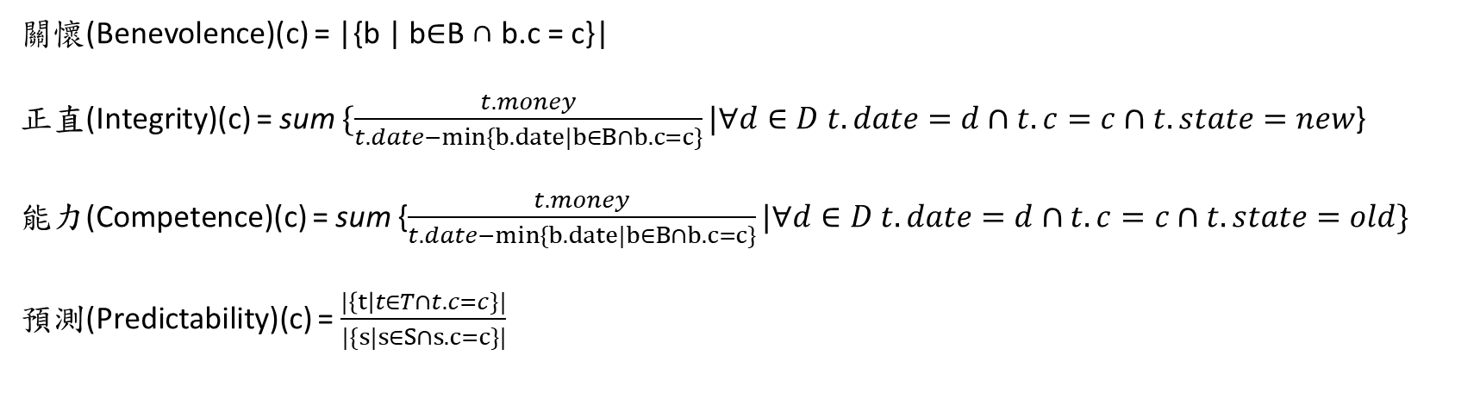
3
公式定義-Trust Score
D={dates in the training period} B = {<date, c>} B:關懷通話表 b.date:業務撥打關懷電話給顧客的日期 b.c:業務撥打關懷電話的顧客 | S = {<date, c>} S:推銷通話表 s.date: 業務撥打推銷電話給顧客的日期 s.c: 業務撥打推銷電話的顧客 | T = {<c, date, money, state>} T:交易紀錄表 t.c:顧客名稱 t.date:交易日期 t.money:交易金額 t.state:交易產品狀態
關懷(Benevolence)(c) = |{b | b∈B ∩ b.c = c}|
正直(Integrity)(c) = sum $\{\frac{t.money}{t.date−min\{b.date|b∈B∩b.c=c\}}|∀d∈D t.date=d∩t.c=c∩t.state=new$}
能力(Competence)(c) = sum {$\frac{t.money}{t.date−min⁡\{b.date|b∈B∩b.c=c\}}|∀d∈D t.date=d∩t.c=c∩t.state=old\}$
預測(Predictability)(c) = $\frac{|\left\{t\right|t∈T∩t.c=c\}|}{|\{s|s∈S∩s.c=c\}|}$
Notes:
業務藉由與客戶聊天過程中的互動，達到關懷客戶的目的 關懷 = 關心問候的通話次數
公司在每一段時間會推出新產品，公司必須站在顧客的立場推銷符合顧客期待的新產品。此研究將每位顧客所購買的新產品的交易金額除以購買新產品日期到區間內第一次關懷日期的天數。本研究認為購買新產品時間與第一次關懷時間距離越小時，表示業務的正直數值越高。
公司的業務透過專業知識以及了解顧客狀況為基準，推銷顧客過往曾經使用過的產品。此研究將每位顧客所購買的舊產品交易金額除以購買舊產品日期到區間第一次關懷日期的天數。本研究認為購買舊產品時間與第一次關懷時間距離越小時，表示業務的能力數值越高。
客服人員會根據顧客的習慣計算顧客何時快使用完產品，並在適當時機再推銷及關心顧客；同理，顧客也會預期客服人員會在適當時間提醒顧客該購買產品。因此本研究認為若客服人員能在越適當的時間推銷產品給顧客，就能用最少的推銷通話讓顧客交易越多次。
預測 = 成交訂單總數/產品推銷的通話次數

Slide 18
3
公式定義-Loyalty Score
D = {dates in the training period }
𝑑𝑒𝑛𝑑:區間截止日期
T :交易紀錄表
t.c: 顧客名稱
t.date: 顧客消費日期
t.amount:顧客消費金額
最近消費日期(Recency)(c) = 𝑑𝑒𝑛𝑑 − max{𝑡.𝑑𝑎𝑡𝑒 | 𝑡 ∈ 𝑇 ∩ 𝑡.c = c}
消費頻率(Frequency)(c) = |{𝑡|𝑡 ∈ 𝑇 ∩ 𝑡.c = c}|
消費金額(Monetary)(c) =𝑠𝑢𝑚{𝑡.𝑎𝑚𝑜𝑢𝑡|𝑡 ∈ 𝑇 ∩ 𝑡.c = c}
Notes:
最近消費日期 : 顧客最近一次消費距區間截止日有多長的天數
消費頻率 : 區間內總交易次數
消費金額 : 區間內交易總金額。

Slide 19
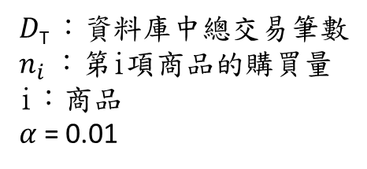

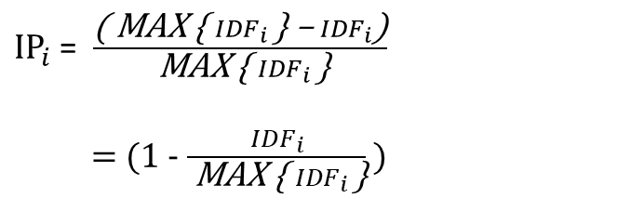
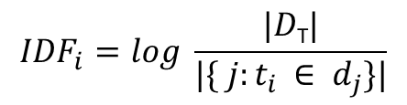
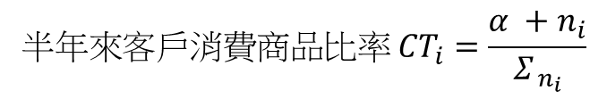
3
公式定義-Item Score
TF-IDF為相關決策的訊息檢索(IR)提供了一個統一的視角 (Wu et al., 2018)
TF-IDF隱含了用戶對產品的評分，可以做為一種加權的特徵提取方法 (Abdul et al., 2018)
以IDF為發想，計算出ICF(Inverse consumer frequency)來對客戶打分數 (Martens and Provost, 2011)
$$\text{半}年來{客戶消費商品比率 CT}_{i}=\frac{α +{ n}_{i}}{Σ_{{ n}_{i}}}$$
$D\text{T}$：資料庫中總交易筆數
$n_{i}$：第i項商品的購買量
i：商品
$α$= 0.01
$${IDF}_{i}=log \frac{|D\text{T}|}{|\{ j:t_{i }∈ d_{j}\}|}$$
轉換為品項熱門度
${IP}_{i}$= $\frac{\text{( }\text{MAX} \text{\{} {IDF}_{i} \text{\} – }{IDF}_{i}\text{)}}{ \text{MAX} \text{\{} {IDF}_{i} \text{\}}}$
= (1 -$\frac{{IDF}_{i}}{ \text{MAX} \text{\{} {IDF}_{i} \text{\}}}$ )
Item Score = ${CT}_{i}$ ‧ ${IP}_{i}$
Notes:
TF-IDF一詞最早是用來表示一個詞語在文檔中的重要性，是文字探勘中一種常見的技術，並可以對訊息檢索提供一個統一的視角(Wu et al., 2018)。TF-IDF被廣泛應用於許多研究中，也有學者使用這個數值當作用戶的評分，例如Abdul在其2018年的論文中指出TF-IDF隱含著客戶對產品的評分，可以作為一種加權的特徵提取方法。此外，Martens and Provost(2011)也以IDF為發想，計算出ICF(Inverse consumer frequency)來對客戶打分數。因此本研究以TF-IDF的概念，發展出客戶消費商品頻率(Customer tendency)以及品項熱門度(Item popularity)作為商品的分數
當某項商品出現在客戶購物清單中的數量越多時，表示該商品對客戶的重要性越高。本研究將第i個商品出現在第j張購物清單的頻率表示為CT_{(𝑖,𝑗)}，定義如下，其中$α$為一很小之數值，主要是為了避免客戶過多商品CT值為零。
當某項商品被越多客戶購買時，表示該商品的熱門度越高。D_{T}是資料庫中總交易筆數，$|\{ j:t_{i }∈ d_{j}\}|$(分母)是某商品在所有購物清單中出現的「清單數量」。以原本IDF的概念來說，越冷門的商品此數值會越大，因此本研究將當期最冷門的商品IDF值減每個商品本身的IDF值做轉換，相減後的值越大表示該項商品越不冷門，換句話說，數字越大表示該商品越熱門。最後再除以當期最大的IDF值做標準化
從商品消費頻率的數值可以看出客戶對每一項商品有不同的偏好。而從熱門度則可以觀察當期哪些商品較受大眾歡迎。因此本研究將消費頻率與熱門度相乘，得到的商品分數代表了混合個人化與非個人化的推薦分數依據

Slide 20
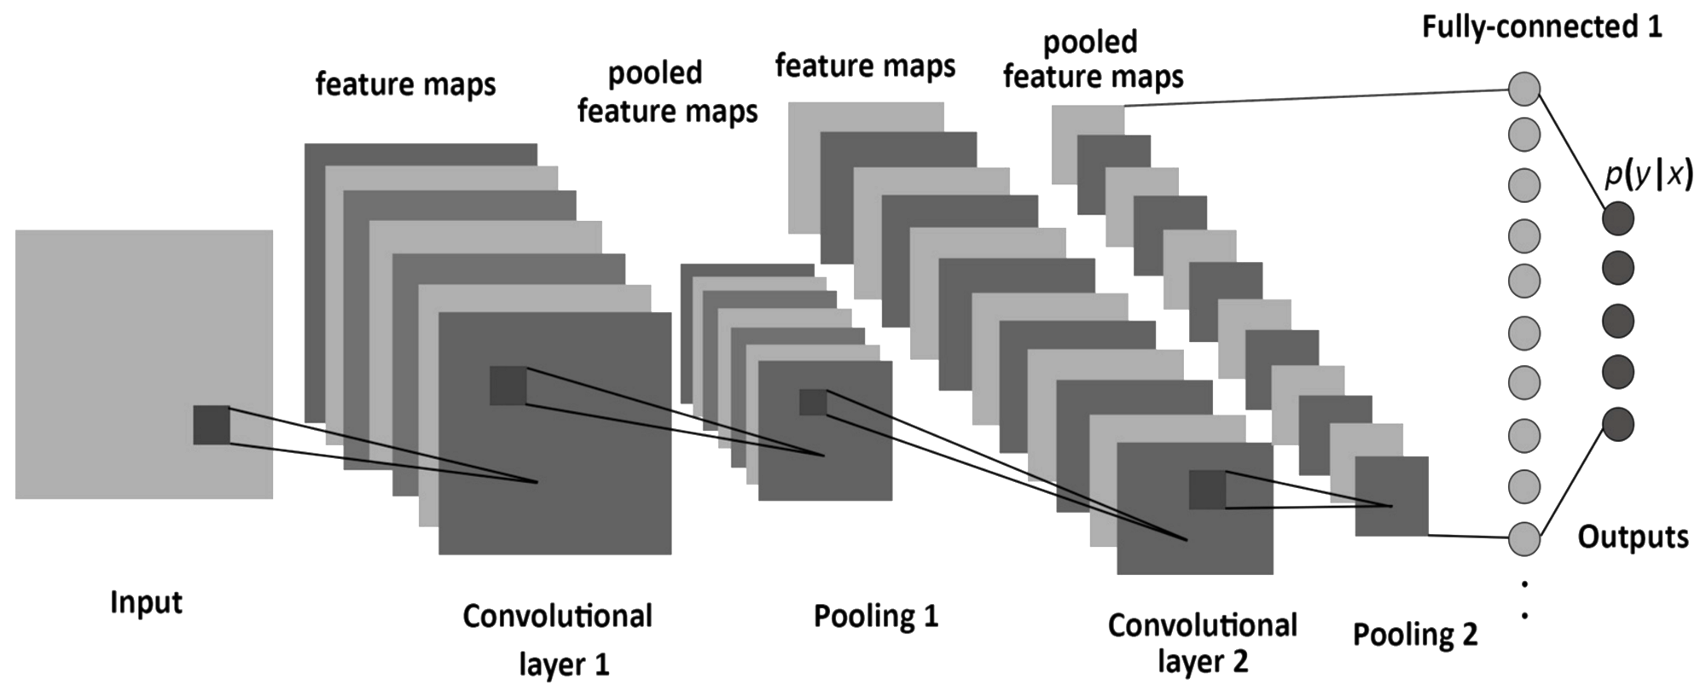
3
卷積神經網路(CNN)
Notes:
卷積神經網路(Convolutional Neural Network)是深度學習領域中一個重要且熱門的技術，縮寫為CNN。卷積神經網路常用於圖像的辨識。由於能夠輸入三維的資料，因此可以保留圖像中一些重要的空間資訊，而不同的空間排列也代表著不同的圖像特徵，有助於找出其中的關聯性。
卷積神經網路是由卷積層、池化層以及全連接層組成。卷積運算的目的在於提取輸入資料的不同特徵，過程中會透過Filter提取稜角、線條，並將這些特徵存入feature maps。池化層的功能為縮減取樣，過程中會壓縮圖片並保留重要資訊。池化透過對feature maps降維可以有效減少參數使計算量下降。最後由全連接層進行分類。
CNN對於本研究來說具有以下優點：
1.透過監督式的學習，CNN可以自動擷取特徵，而不需另外的專家意見或PCA來選取數據的特徵。
2.CNN中的池化層使資料維度降低，可以減少對電腦記憶體的需求並有助於加快電腦計算。

Slide 21
3
CNN Input Data
以過去四期的數據來預測本期(T5)
T1
T2
T3
T4
B
I
C
P
R
F
M
Trust Score
再購預測
Loyalty Score
T1
T2
T3
T4
Item1
Item2
……..
Itemn
商品預測
Item Score
註：每半年為一期
Notes:
再購判斷
本研究將原始客戶資料依操作定義計算後可以得到每位客戶的信任(BICP)以及忠誠(RFM)值，並以此作為下期是否出現再購行為的依據。接著將這些資料模擬成二維的圖形，使每位客戶都得到一張獨立的圖片
商品推薦
本研究透過客戶過去的消費紀錄，依照操作定義，為每位客戶計算出不同的商品分數，作為品項推薦的依據。將這些資料模擬成二維的圖形後，每位客戶都會得到一張獨立的圖片

Slide 22
3
研究設計
結束
否
再購行為預測
ERP
Data
輸入客戶信任、忠誠分數
輸入客戶商品分數
結束
輸出Top-3
推薦品項
是
Notes:
在本研究中，信任分數和忠誠分數首先經過第一次卷積神經網路(以下稱為CNN)的處理預測出客戶是否會出現再購行為。接著輸入可能再購的消費者之商品分數推薦出客戶可能感興趣的品項

Slide 23
4
實驗

Slide 24
4
實驗架構
Trust & Loyalty Score
信任：BICP 忠誠：RFM
Repurchase Intension
對會再購
的人推薦
實驗1
Recommendation System
再購商品預測
Purchase behavior
對所有人 進行推薦
實驗2
Notes:
為了比較本研究所提出之方法是否能有效提升推薦系統之成功率，設計兩種實驗。實驗(一) 是由信任及忠誠分數先判斷客戶再購的可能性，並將系統預測會出現再購行為的消費者列為推薦對象，最後得出推薦系統準確率。實驗(二)則將過去曾經採購過該公司商品之客戶全部列為推薦對象，並檢視最後確實有購買的客戶衡量推薦準確率。

Slide 25
4
資料蒐集與整理
資料蒐集 | 資料整理
本篇論文數據來自於台灣一家生技公司， 收集此家公司Call Center在保健食品通路 2013 年 7 月至 2016年 6 月 兩位業務的所有顧客交易資料。 以半年為區間，將三年的資料分為六期 將1-4期的紀錄作為訓練資料 2-5期的紀錄做為測試資料 | 通話資料 在所有通話中，只保留關心問候以及產品推銷的紀錄 1-4期之BICPRFM值共1586筆；而2-5期之BICPRFM值共1519筆 交易資料 資料表中包含訂單日期、會員姓名、銷貨單號、消費品名、數量以及總金額 1-4期之交易記錄共2984筆，2-5期之交易記錄共2880筆
Notes:
本研究的原始數據資料來自台灣某家生技公司。其中，保健食品的銷售通路包含了實體店鋪、網路平台以及電話行銷。本研究主要探討電話行銷產業，因此蒐集了2013年7月至2016年6月兩位電話行銷人員在保健食品產品別下所服務之客戶通話及交易資料。
根據研究公司之客戶消費行為，本研究將三年的資料以半年為一期，總共分為六期。其中一至四期為訓練資料，二至五期為測試資料。
資料整理
通話資料
只保留有關產品推銷以及關心問候之通話，包含關心老客戶、產品諮詢以及下訂單等內容。根據研究公司ERP系統之紀錄，計算出客戶一到四期之BICPRFM值共1586筆；而二到五期之BICPRFM值共1519筆。
交易資料
本研究自研究公司之ERP系統取得客戶之商品交易明細，資料表中包含訂單日期、會員姓名、銷貨單號、消費品名、數量以及總金額。同樣以半年為區間，本文依照客戶之購物清單內容計算出客戶消費商品頻率(Customer tendency)，並以訂單為基礎計算出品項熱門度(Item popularity)，最後相乘得出商品分數(Item Score)。交易資料庫中包含一到四期之交易記錄共2984筆，二到五期之交易記錄共2880筆。

Slide 26
4
資料驗證
迴歸模型摘要表
模型 | R | R² | 調整後R² | 標準標準誤 | P-Value
1 | .208 | .043 | .042 | .432 | 0.00000000
信任構面 (Trust)
關懷 (Benevolence, B)
正值 (Integrity, I)
能力 (Competence, C)
預測 (Predictability, P)
再購行為 (Repurchase Behavior)
忠誠構面 (Loyalty)
最近消費 (Recency, R)
消費頻率 (Frequency, F)
消費金額 (Monetary, M)
P-value = 0.000
此七個自變數確實可以用來預測顧客之再購行為，與理論相符
Notes:
欲驗證本研究所使用資料之信任以及忠誠量值是否能有效預測客戶之再購行為
再購有許多面向，本研究使用信任及忠誠預測再購行為。顯著性P值=0.00000000<0.05，表示信任、忠誠構面之變數可以有效預測客戶的再購行為。因此實務上我們的資料與文獻理論相符，支持本文之公式推理。

Slide 27
4
CNN測試結果
以信任、忠誠預測客戶是否會再購
階段 | 細節
資料輸入 | 大小為7*4的圖片
第一層卷積層 | 2x2 kernel size，產生 7 個 feature maps
第一層池化層 | Maxpooling 取 2*2 的池化壓縮圖片
第二層卷積層 | 2x2 kernel size，產生 14 個 feature maps
第二層池化層 | Maxpooling 取 2*2 的池化壓縮圖片
隱藏層 | 15個神經元
Output node | 2個輸出結果 (會再購/不會再購)
結果 | 準確度79%
Notes:
首先以信任(BICP)、忠誠(RFM)對客戶進行再購行為預測。採用兩層式的CNN架構，輸入所有客戶大小為7*4的圖片。第一層卷積層使用2*2的Filter產生7個Feature Maps，接著在第一層池化層將輸入之圖片縮小為原本的二分一。第二層卷積層使用2*2的Filter產生14個Feature Maps後再進入第二層池化層進行縮減取樣。最後在全連接層進行分類。準確率為79%。

Slide 28
4
CNN測試結果
再購商品預測
階段 | 細節
資料輸入 | 大小為69*4的圖片
第一層卷積層 | 3x3 kernel size，產生 23 個 feature maps
第一層池化層 | Maxpooling 取 2*2 的池化壓縮圖片
第二層卷積層 | 3x3 kernel size，產生 46 個 feature maps
第二層池化層 | Maxpooling 取 2*2 的池化壓縮圖片
隱藏層 | 200個神經元
Output node | 30種商品
結果(推薦3種商品) | 實驗一(有篩選)：準確率：38% 實驗二(無篩選)：準確率：14%
Notes:
在實驗(一)中，本研究透過信任以及忠誠篩選會出現再購行為的消費者，接著將這些消費者的商品分數再一次輸入CNN進行商品的推薦。首先輸入會進行再購之客戶大小為69*4的圖片，第一層卷積層使用3*3的Filter產生23個Feature Maps，接著在第一層池化層將輸入之圖片縮小為原本的二分一。第二層卷積層使用3*3的Filter產生46個Feature Maps後再進入第二層池化層進行縮減取樣。最後在全連接層進行分類。觀察研究公司之客戶交易資料，發現該公司之客戶平均消費商品數為3.2，因此在系統中將會對每位客戶進行3項商品推薦，得出準確率為38%。
而在實驗(二)中，則是將在有消費過之客戶全部列為推薦對象，將其商品分數輸入CNN進行商品推薦。本次實驗輸入在測試期間所有曾經消費過之客戶的商品分數，為了與實驗(一)有相同之比較基礎，兩次實驗之CNN模型參數設定相同。最後得出推薦準確率為14%。

Slide 29
4
實證結果
Trust & Loyalty Score
信任：BICP 忠誠：RFM
Repurchase Intension
對會再購
的人推薦
準確率 38%
實驗1
Recommendation System
再購商品預測
Purchase behavior
對所有人 進行推薦
實驗2
準確率 14%
Notes:
發現有經過篩選之推薦系統準確率明顯高於未經篩選。顯示本研究所提出之推薦模型能夠有效對客戶進行商品推薦。

Slide 30
5
結論與建議

Slide 31
5
結論
本研究選出會再購的客戶後，再對客戶進行個人化之商品推薦。結果顯示本研究模型之推薦準確率為38%，高於直接向所有客戶進行推銷之推薦準確率。
01
客服人員可以改進與客戶互動的內容，以增加客戶之再購意願；企業也可藉此訂立KPI衡量客服人員之績效。另外，以成本面來說，由於只需對會再購的客戶撥打電話，此舉能夠有效降低企業之人力以及通話成本，改善作業效率。
02
預測客戶可能消費之品項不僅可以使企業制定相關的行銷活動，也可以有依據地做到庫存管理，檢視貨源是否充足等。
03

Slide 32

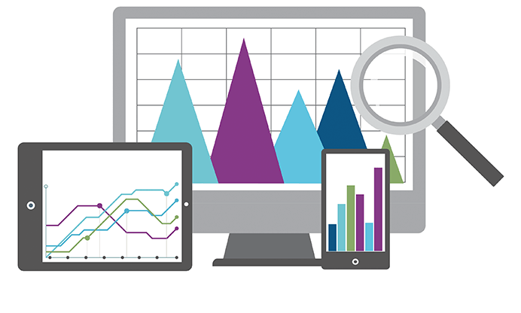

5
研究限制與未來研究建議
本研究僅以信任以及忠誠為構面作為研究客戶再購的指標，未來可依不同產業需求再加入滿意度、服務品質等構面加以探討，或是加入控制變項如客戶居住地、年齡、性別等資訊使預測更加準確。
本研究僅蒐集三年之交易資料進行實驗，為使模型更加穩定與精準，建議未來研究可將實驗之研究期間拉長，取得更多資料使訓練量更加充足或加深模型。
Notes:
由於本文主要探討保健食品在電話行銷通路之交易，因此資料庫中的資料有限，僅以信任以及忠誠為構面作為研究客戶再購的指標，未來可依不同產業需求再加入滿意度、服務品質等構面加以探討，或是加入控制變項如客戶居住地、年齡、性別等資訊使預測更加準確。
另外本研究僅蒐集三年之交易資料進行實驗，為使模型更加穩定與精準，建議未來研究可將實驗之研究期間拉長，取得更多資料使訓練量更加充足或加深模型。

Slide 33


Slide 34

2019-05

